Slide 1
智能(避障)小车
成员：

Slide 2
目录
01
选题背景及实用性
小车组成
02
03
总体功能及效果图
作品设计重点与难点
04
05
思考与总结

Slide 3
01
选题背景及实用性

Slide 4
目前,市场上大多数智能小车都是单一地采用超声波避障技术或红外线避障技术实现避障。超声波精度虽高但范围太小, 超声波对松软的介质容易误报,而红外对透明,强光的东西容易误报,采用红外线避障的小车在避障过程中容易遇到“贴墙”陷阱问题,同时小车也无法对(后方)主动移动的物体产生响应。为解决此问题,我们采用了超声波与红外线结合的避障方式来完成避障。我们的智能小车具有的避障、循迹等功能是无人驾驶汽车最基本的功能,可以改进用于无人驾驶,机器人,物流等领域。
01 选题背景及实用性

Slide 5
02
小车组成

Slide 6
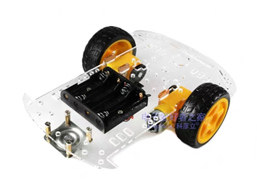
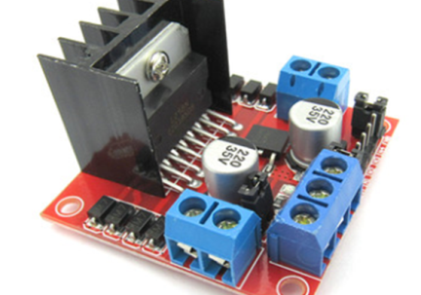
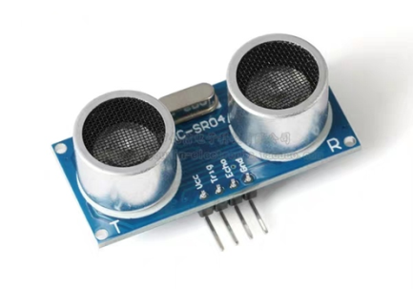
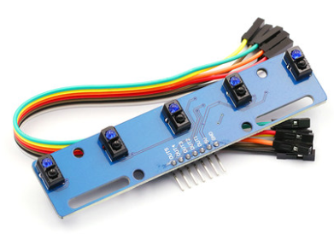
02 小车组成
hc-sro4超声波
小车底盘
L298n模块
5路寻迹模块

Slide 7
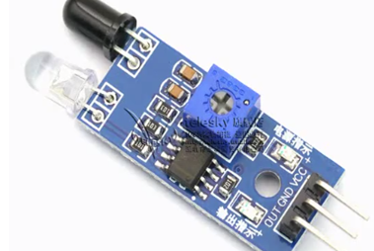
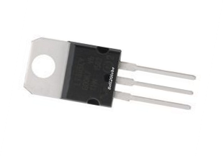
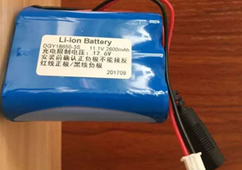
02 小车组成
红外避障模块
12v可充电锂电池
7805稳压芯片

Slide 8
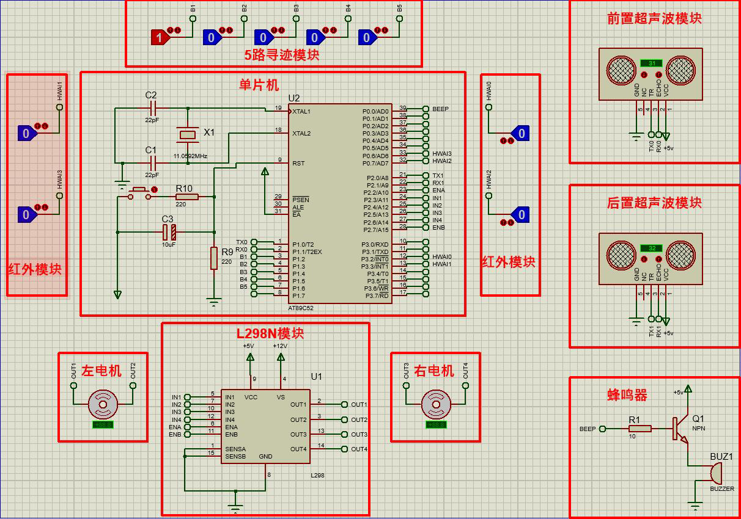
02 小车组成
Proteus原理图

Slide 9
总体功能及效果图
03

Slide 10
（1）避障功能 小车由L298n驱动,正前方超声波测距距离在28~45cm范围时,单片机给pwm信号给l298n减速(缓冲作用),当距离小于28cm时,小车后退,同时根据左右2侧红外信号选择方向转弯。前左和前右2侧红外一旦检测到信号就触发中断后退然后转弯，左侧中断则右转，右侧触发则左转。正后超声波用于判断后方是否有物体,有信号则根据小车左右2侧红外转弯或加速前进,同时蜂鸣器报警。
03 总体功能及效果图

Slide 11
（2）红外循迹 由5路红外循迹模块感应路线,中间三路保持小车的大致稳定前行与小转弯,左右两路一旦有信号就停止,然后微调速度和方向。若5路寻迹都无信号则慢速前进6次,6次内5路寻迹模块都无信号则退出寻迹模式,5路寻迹都有信号便停止。
03 总体功能及效果图

Slide 12
（3）相关的一些参数
03 总体功能及效果图
参数名 | 值
前进减速范围 | 28~45cm
正前超声波避障范围 | 0~28cm
红外可测范围 | 6~10cm（随环境光线不同会改变）
正后超声波检测信号范围 | 0~20cm
电池供电 | 12v左右
前进左右电机信号的占空比 | 左：9/20 右：7/20
前进减速左右电机信号的占空比 | 左、右：5/20
左转右转左右电机信号的占空比 | 左、右：13/20
后退左右电机信号的占空比 | 左、右：12/20

Slide 13
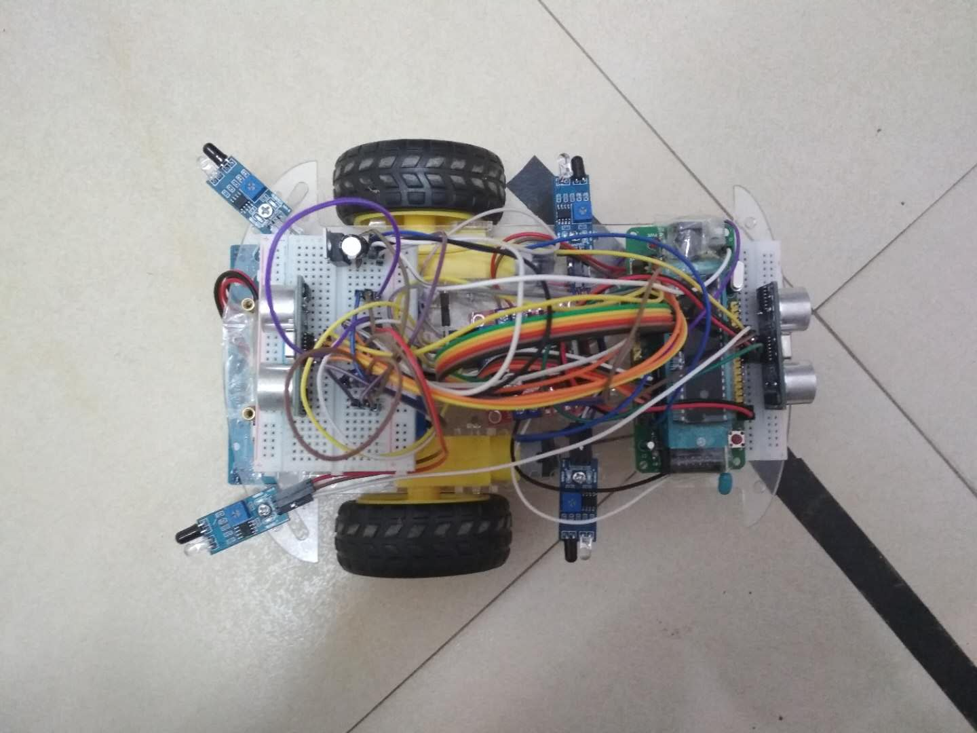
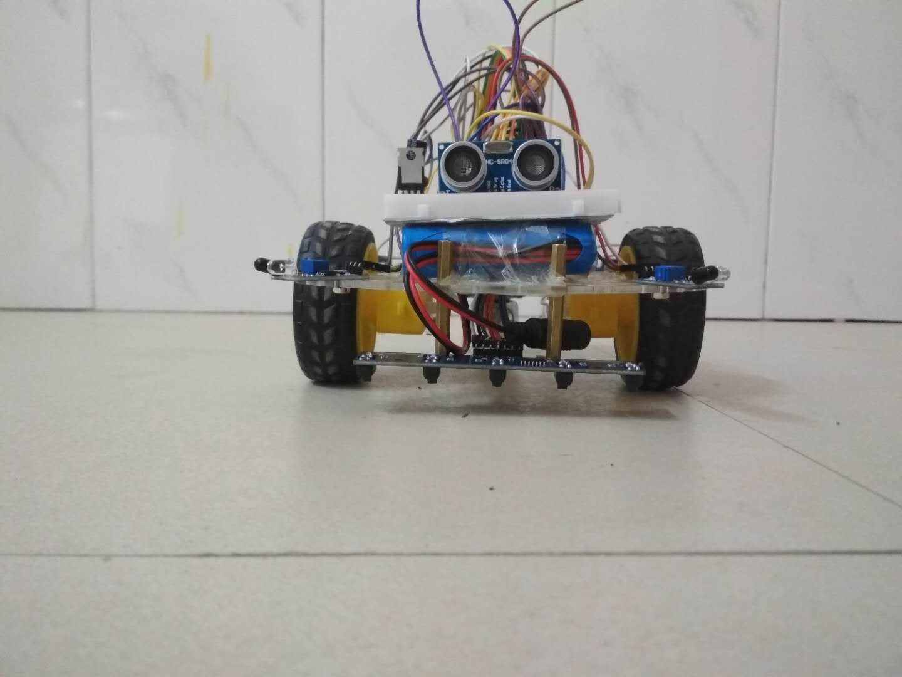
03 总体功能及效果图

Slide 14
04
作品设计重点与难点

Slide 15
★重点：小车避障时速度的控制及方向的选择和角度的大小以及循迹过程中速度的稳定。 ★难点： 1.小车左右电机未加闭环控制,速度难以控制相同,由于硬件的原因小车前进不稳定容易打转 。 2.面包板的不稳定性,导致接线有出现接触不良的情况,加大调试的难度。 3.速度稍大时,避障时会有之前前进的一个惯性,小车不能立即停下来,容易撞到障碍物。 4.由于采用的是直流电机,寻迹过程中难以控制速度和方向的微小变化,小车有时走出黑线。 5.超声波和红外若同时有信号时会有2次避障,代码中需调节,否则小车后退太多。
04 作品设计的重点和难点

Slide 16
05
思考与总结

Slide 17
由于该作品是本小组第一次尝试独立制作，所以许多方面都显得不成熟，例如： 1.面包板的选用，导致调试时经常因为面包板的接触不良而调试失败； 2.采用直流电机且未加闭环控制,导致速度难以进行微小控制和2电机速度的相同 ； 3.选用的单片机较初级,难以扩展其他功能。 但这些不足都会作为经验，来让我们以后做得更好。
05 思考与总结

Slide 18
感谢聆听！

